Slide 1
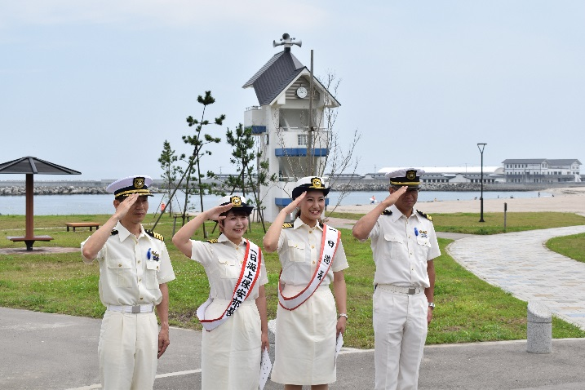
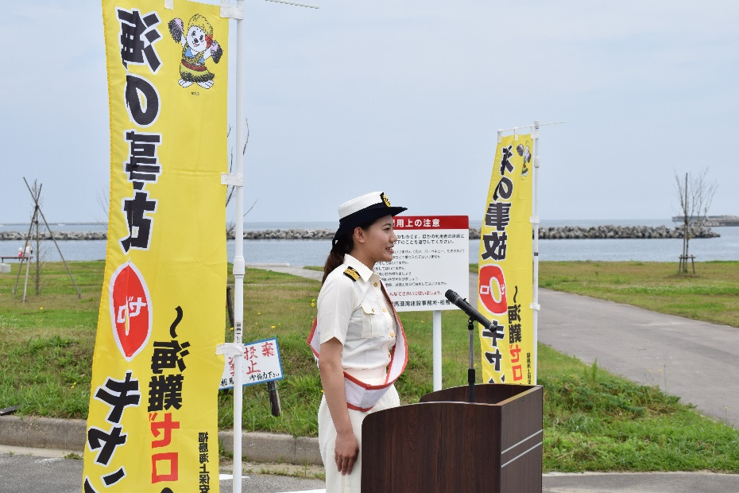
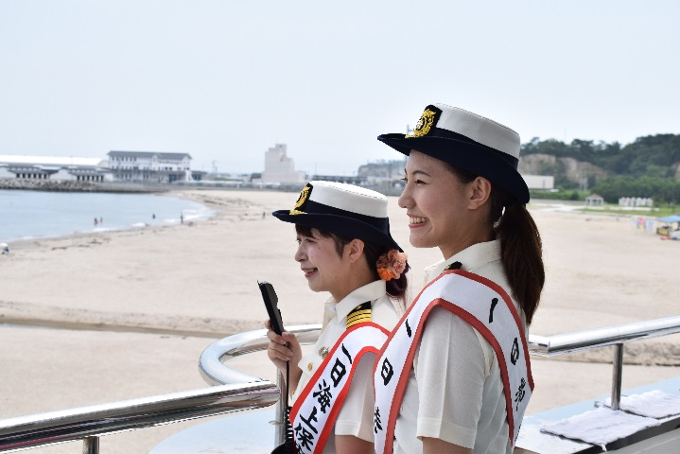
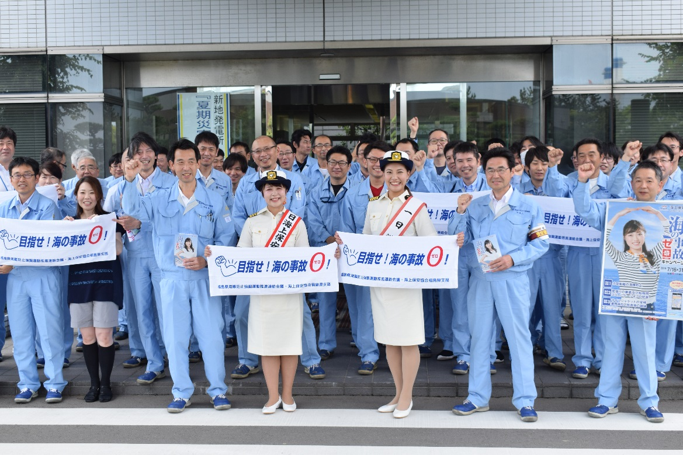
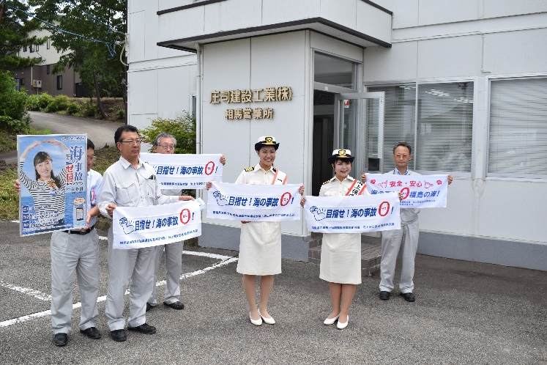
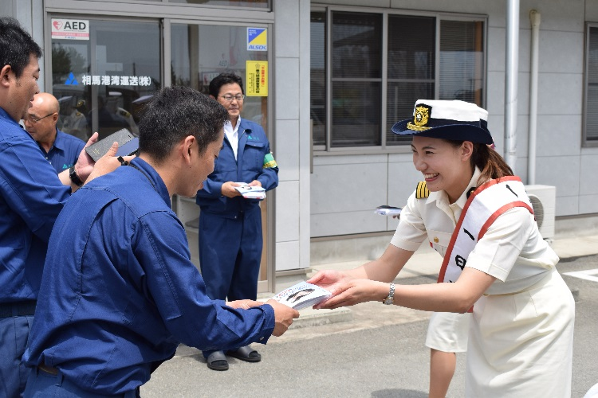
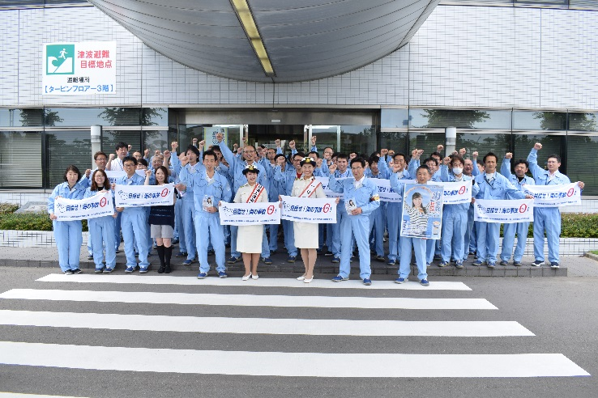
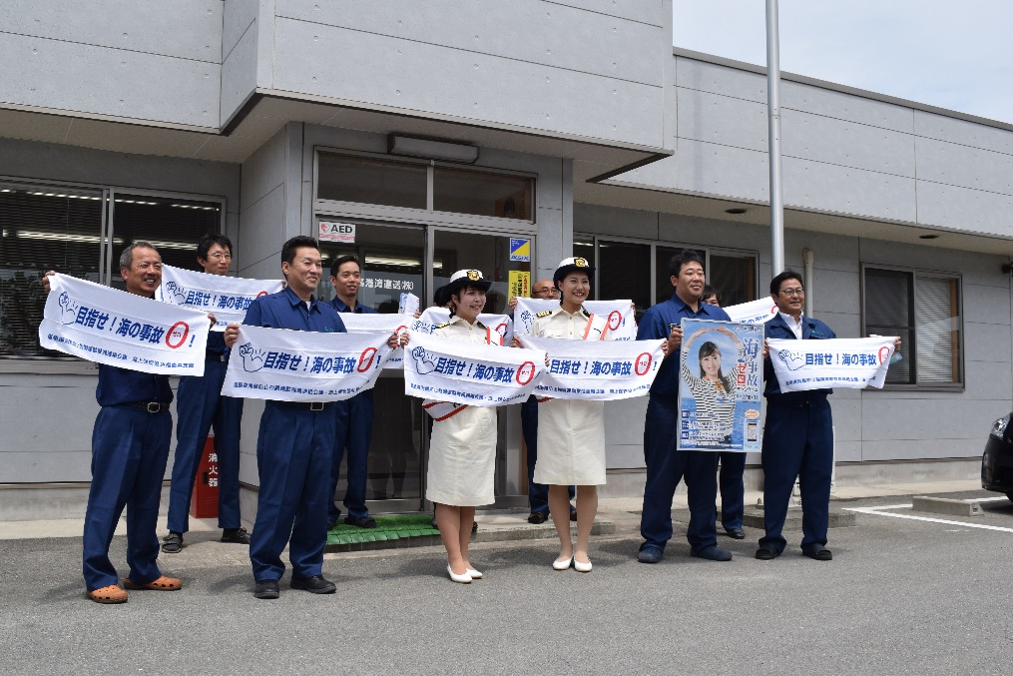
海の事故ゼロキャンペーン行事が行われました！
７月２５日に、福島県海難防止強調運動推進連絡協議会主催で「海の事故ゼロキャンペーン行事」が行われました。相馬市の原釜尾浜海水浴場で「一日相馬港長」と「一日海上保安部長」の委嘱式が実施された後、海水浴場や相馬港周辺の企業へ港内安全の呼びかけを行いました。
海水浴客への呼びかけ
釣師浜海水浴場（新地町）
７／１、７／５
マリーゴールド、サルビアなどを１万株植えました。
監視塔から、海水浴客への呼びかけをしています。
一日相馬港長あいさつ
平成２８年３月１３日撮影
沖防波堤
庄司建設工業(株)相馬営業所の皆さん
相馬港湾運送(株)への呼びかけ
相馬共同火力発電(株)新地発電所の皆さん

